Slide 1
2021年春季学期《软件构造》
期末考试
Wang Zhongjie
rainy@hit.edu.cn
November 7, 2026

Slide 2
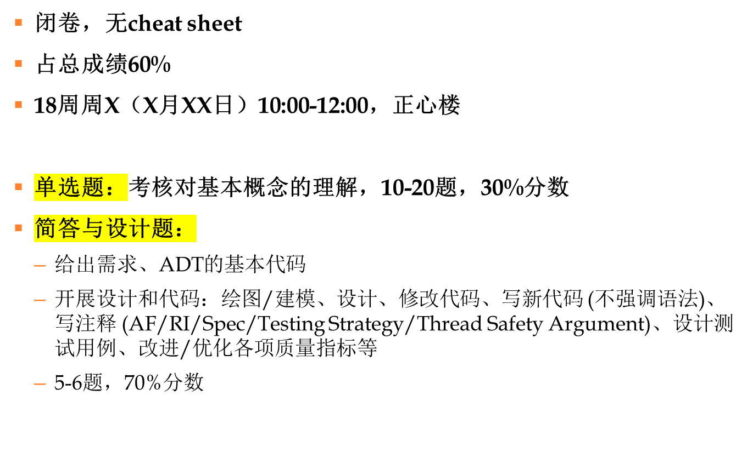
期末考试

Slide 3
答疑
答疑时间：
  6月23日（周日） 下午2:00-5:00
  6月24日（周一） 下午2:00-5:00
地点：
  新技术楼510房间
微信上消息太多，在微信上提出问题恐无法及时回复
鼓励在Piazza上提问

Slide 4
参考资料
MIT历年考试题：
  http://web.mit.edu/6.031/www/fa20/quizzes/archive/
MIT 2020年考试题：
  http://web.mit.edu/6.031/www/fa20/quizzes/archive/quiz1.pdf
  http://web.mit.edu/6.031/www/fa20/quizzes/archive/quiz2.pdf

Slide 5
考核重点
30%
实验3 (6学时)
面向可复用性和可维护性的软件构造 (8学时) 第9-11讲，习题课3
5%
50%
软件构造基础 (6学时)
第1、3讲，习题课1
ADT+OOP (14学时)
第4-8讲，习题课2
面向健壮性与正确性的软件构造 (4学时)
第2、12讲
实验1 (4学时)
实验2 (6学时)
15%

Slide 6
第1、3讲
软件构造的多维度视图
软件构造的阶段划分、各阶段的构造活动
内部/外部的质量指标
软件配置管理SCM与版本控制系统VCS
Git的结构、工作原理、基本指令
Git存的是文件（一个文件可以存在不同版本下，引出指针），分布式。区域：本地（工作目录、暂存区域（虚拟、给定状态）、仓库）仓库，远程仓库。Git最多两个父亲（merge），儿子版本可以有多个。

Slide 7
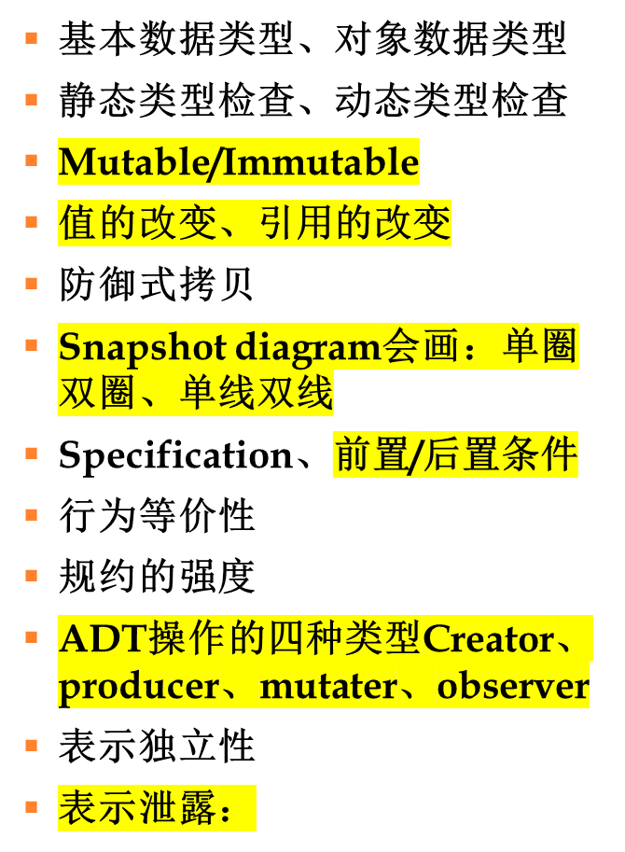
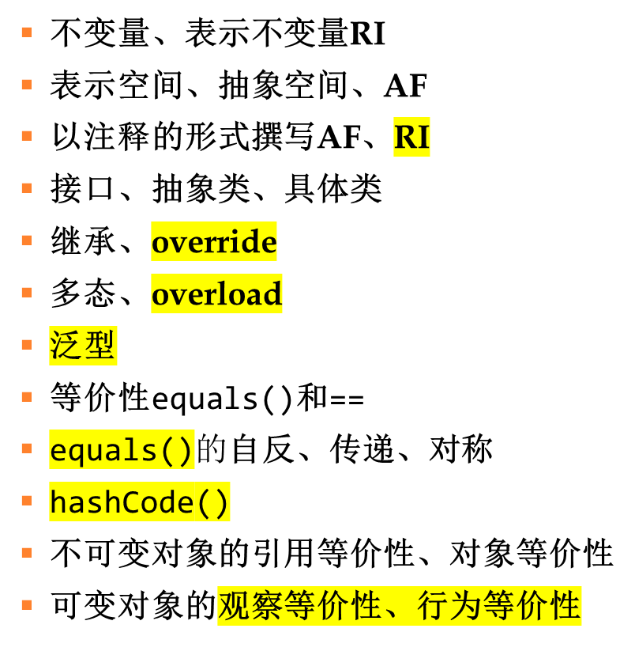
第4-8讲

Slide 8
第4-8讲
表示泄露，return immutable不会有表示泄露（e.g. String），return mutable有问题。
规约：规约强弱判断，弱规约包含强规约（强可以替换弱）
ADT设计：AF（映射），主要考RI（判定条件，哪些属性赋值符合要求）（会写、看习题课停车场）
Equal：两种派相等方式，行为观察等价性（mutable两者不相等和immutable），list、set是观察等价性，HashCode把一个对象映射为hash值（对象放在hash类的集合或用到hash值），重写equals方法一定要写hashcode

Slide 9
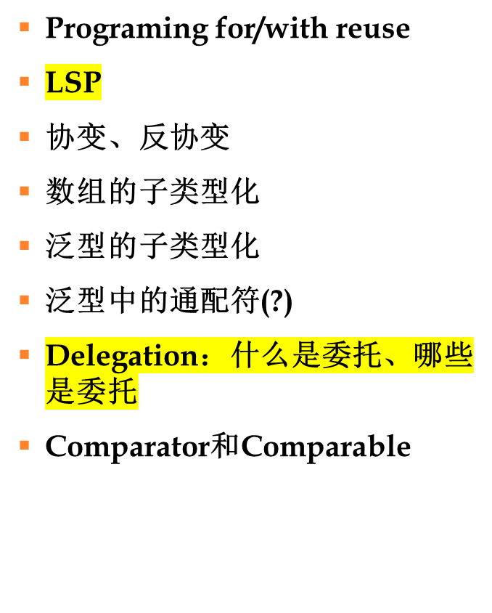
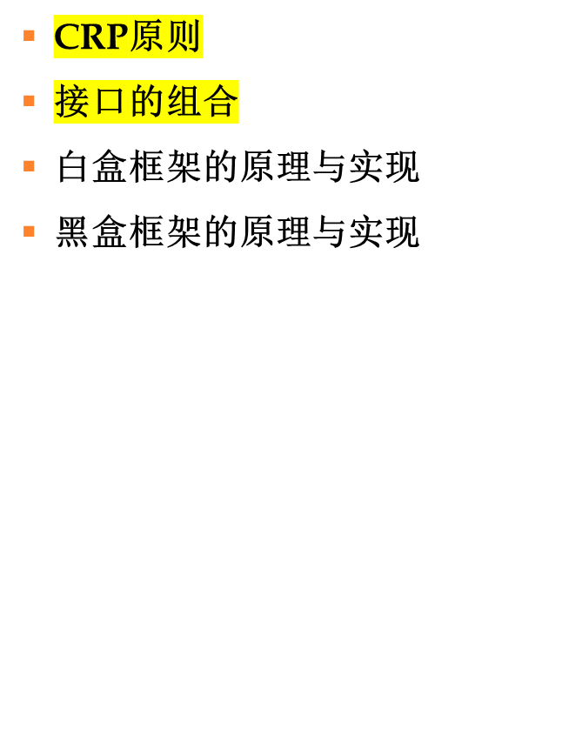
第9讲

Slide 10
第9讲
重写@OverRide（重写方法不是合理重写，编译报错，参数错误）和重载
LSP父类方法子类一定可以做甚至做得更好，子类前置条件要更多，异常少，return值反协变。
泛型：父子关系，严格约束：两个集合类泛型，e.g. List<String>和List<Object>没有任何父子关系。通配符。

Slide 11
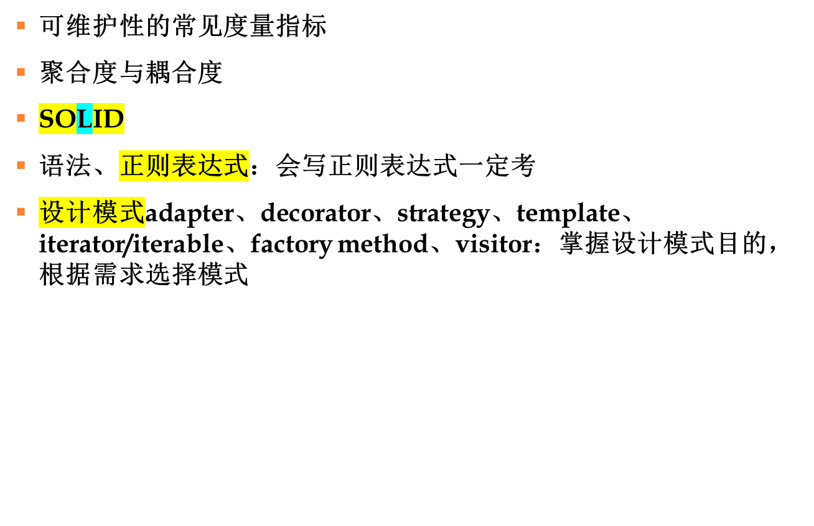
第10-11讲

Slide 12
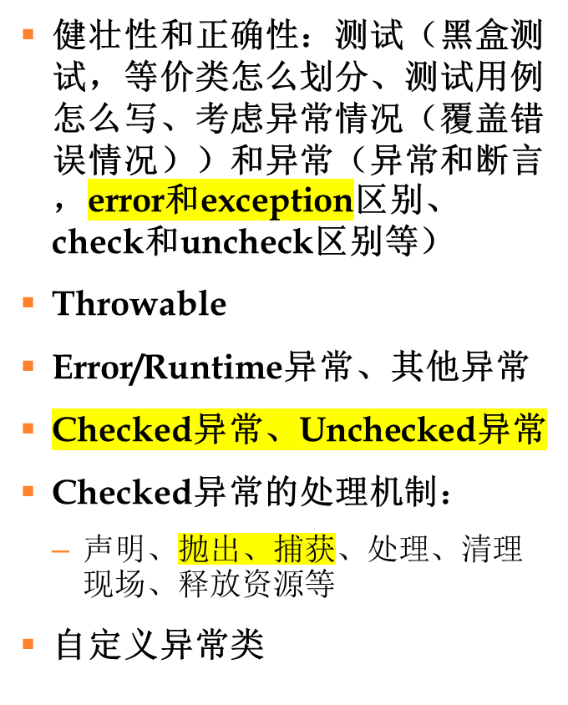
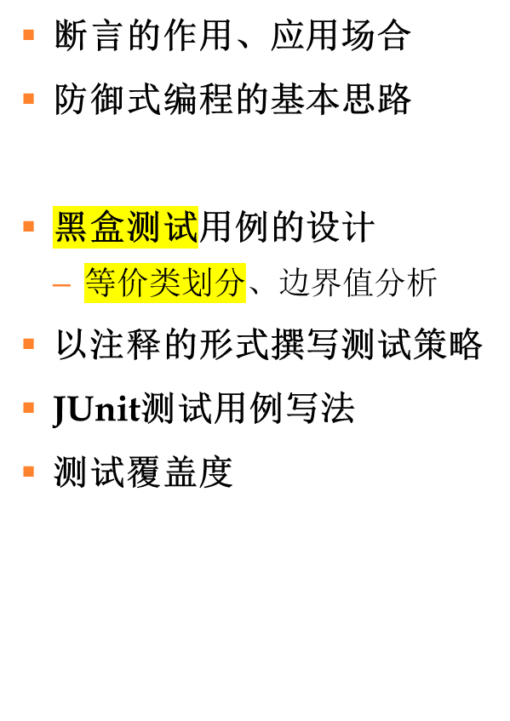
第2、12讲

Slide 13
预祝各位期末考试取得好成绩！

